Slide 1

辞了么
一个让职场情绪“负负得正”的疗愈小程序
你的情绪，值得先被“看见”，再被“解决”
[团队名称] | [赛事信息]
Notes:
大家好，今天我们带来的项目是“辞了么”，一个与众不同的职场情绪疗愈小程序。我们发现，当代职场人面临着巨大的情绪压力，但传统的安慰和说教往往无效。我们的核心宗旨是“负负得正”——先彻底认同和释放负面情绪，再引导用户走向理性行动。我们相信，每一种情绪都值得被看见，然后才能被真正解决。接下来，我们将为大家详细介绍这个项目。

Slide 2

我们今日将呈现什么？
痛点共鸣
市场与增长
01
04
我们为谁解决何种“燃眉之急”，直击用户内心深处的焦虑。
探讨冷启动策略，如何精准找到并获取第一批真实的种子用户。
解决方案
商业模式
02
05
独创“负负得正”四步疗愈法，用系统化的流程引导情绪回归。
解析从初期“被用户需要”，到长期具备商业价值“有潜力”的路径。
产品核心展示
今日推进重点
03
06
展示今日完成的交互原型与核心流程验证，直观呈现产品形态。
紧密呼应比赛规则，详细展示团队当前的执行进度与下一步计划。
Notes:
今天，我们将从六个方面展开介绍。首先，我们会深入分析职场人普遍面临的情绪痛点，引发共鸣。接着，我们将详细阐述我们创新的“负负得正”四步疗愈法。之后，会展示我们产品的核心功能原型。我们还会探讨市场策略、商业模式，并重点展示我们今天已经完成的推进工作，以证明我们的执行力。

Slide 3





痛点分析——被忽视的职场情绪“垃圾”
76.8%
38.2%
48.6分
职场人曾出现情绪崩溃
每月至少经历崩溃1次
平均压力指数(中度压力)
💬 “提了离职不敢走，每天在崩溃边缘。” | “情绪无处说，说了被说‘矫情’。” | “想辞职是冲动，但后续规划一片空白。”
核心痛点：“三无”困境
传统解决方式：治标不治本
情绪无出口：负面情绪积压无法宣泄
朋友安慰：隔靴搔痒，无法深度共情
决策不理性：被情绪左右难下定论
心理咨询：专业门槛高，经济成本不菲
行动无指引：陷入迷茫不知何去何从
鸡汤文章：流于表面，缺乏实际解决方案
Notes:
让我们先来看一组触目惊心的数据。根据《2025年中国职场心理健康白皮书》，超过76%的职场人经历过情绪崩溃，近四成的人每月都会崩溃一次。这些冰冷的数字背后，是无数职场人的真实困境。他们想辞职又不敢，情绪无处诉说，说了还可能被指责矫情。传统的安慰方式已经失效，这正是我们项目要解决的核心痛点：为这些无处安放的情绪，找到一个出口。

Slide 4






解决方案总览——“负负得正”四步疗愈法
01. AI共情接纳 (线上宣泄)
02. 游戏化释放 (趣味转化)
基于接纳承诺疗法（ACT），AI伙伴不评判、只共情，引导用户安全接纳当下的负面情绪。
基于游戏化心理干预机制，通过轻量减压小游戏，将抽象的负面情绪转化为可视化的趣味互动。
03. 社交化实践 (线下引导)
04. 理性化工具 (决策支持)
引导用户参与线下合规、低压力的兴趣活动，构建轻度真实社交圈，有效打破孤立无援的孤独感。
基于认知行为疗法（CBT），提供科学的决策工具箱，帮助用户从情绪中抽离，进行理性的利弊分析。
核心创新 Insight
不否定“想辞职”的负面情绪，而是承认其合理性，并将其巧妙转化为用户进行自我探索、情绪调节和理性决策的全新起点。
Notes:
针对这些痛点，我们提出了创新的“负负得正”四步疗愈法。这是一个完整的情绪疗愈闭环。
第一步，通过AI共情接纳，让用户安全地宣泄情绪。
第二步，通过游戏化释放，将负面能量转化为有趣的互动。
第三步，通过社交化实践，引导用户从线上走到线下，建立真实连接。
最后，通过理性化工具，帮助用户从情绪中抽离，做出明智决策。
我们的核心创新在于，不否定负面情绪，而是把它看作一个自我探索的起点。

Slide 5
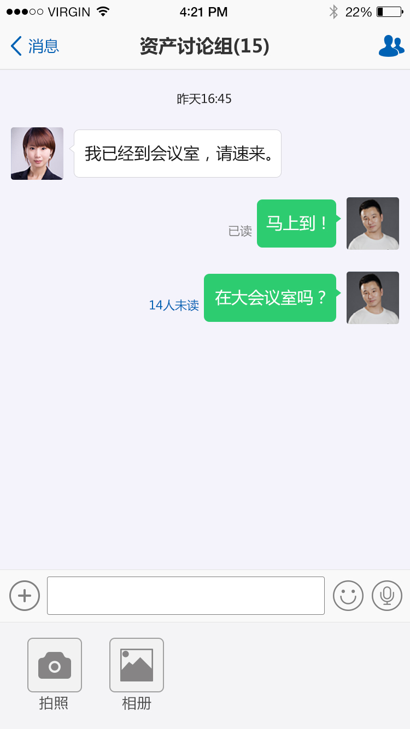


核心功能详述（1）—— “辞了”AI对话伙伴
AI人设：职场嘴替闺蜜/兄弟 · 绝对保密的倾听者
拒绝生硬说教，主打“情绪共情”。话术示例：“这破班一天也上不下去了是吧，我懂！”、“你老板这么做事简直了…来，详细说说？”
核心技术：基于 ACT 的引导式对话逻辑
● 接纳：肯定情绪合理性，不做评判 ● 解离：帮助用户与负面想法拉开心理距离 ● 澄清：引导用户聚焦于自身真正的价值方向
今日里程碑：核心对话脚本框架 V1.0 完成
已编写 50+ 条核心共情与引导话术，已具备基础对话逻辑闭环能力，可进行 Demo 演示。
Notes:
我们的第一个核心功能，是“辞了”AI对话伙伴。它不是一个冷冰冰的机器人，而是一个懂你的“职场嘴替”。它不会说教，只会说“我懂你”。
它的对话逻辑基于心理学中的接纳承诺疗法，引导用户接纳自己的情绪，而不是压抑它。
今天，我们已经完成了核心对话脚本的框架，证明了这个功能是可实现的。

Slide 6
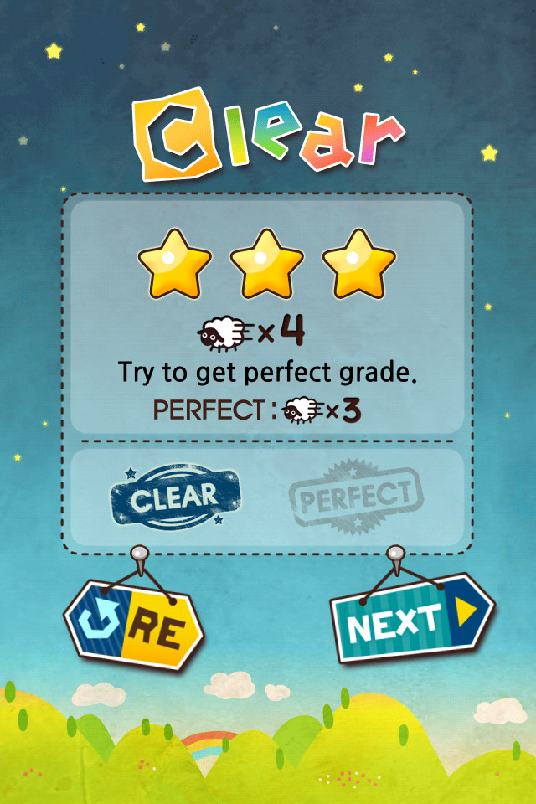

核心功能详述（2）—— 游戏化释放模块
🎯 功能定位：虚拟情绪宣泄室
打造一个绝对安全、无压力的虚拟空间，让用户可以将积压的职场负面情绪，通过游戏的方式进行无害释放。
“痛击老板” 减压
黑话模拟器
点击打地鼠，目标是“PUA话术”、“甩锅侠”等压力源形象。
正常话转“互联网黑话”，用幽默解构职场荒诞。
✨ 核心心理价值
将抽象情绪转化为具体的互动体验，帮助用户实现认知重构，在游戏中获得即时的掌控感和心理快感。
🚀 今日开发进度
已完成“痛击老板”核心玩法草图及规则设计，包含10种压力形象与音效。
Notes:
第二步，我们通过游戏化的方式帮助用户释放情绪。比如“痛击老板”这个小游戏，用户可以尽情地“打地鼠”，把工作中的压力和不满都发泄出来。还有“行业黑话模拟器”，用幽默的方式解构职场的荒诞。这些游戏的目的，是让用户在安全的虚拟环境中，将抽象的负面情绪转化为具体的、有趣的互动，从而获得掌控感。今天，我们已经完成了其中一个游戏的核心玩法设计。

Slide 7



核心功能详述（3）—— 线下社交引导
🎯 功能定位：从线上“疗愈”到线下“连接”
打破单纯的线上虚拟陪伴壁垒，通过真实的物理空间互动，建立深度的情感连接场域。
同城发泄局：组织拳击体验、吐槽大会等合规活动，释放压力。
职场故事酒馆：联合合作场地举办沙龙，深度分享与倾听职场经历。
✨ 核心价值
🚀 今日推进
构建轻度社交，消除孤独感，让用户发现“你不是一个人”。
已筛选3家合作场馆（咖啡馆/拳击馆），并制定初步方案。
线下社交活动实景：露台观影与主题沙龙
Notes:
线上的疗愈是基础，但真实的连接能带来更深的力量。因此，我们设计了线下社交引导模块。我们会组织“同城发泄局”，比如一起去体验拳击，或者举办“职场故事酒馆”沙龙。我们的目标是帮助用户打破孤独感，意识到自己并不孤单。今天，我们已经开始着手联系线下的合作场地，为这个功能的落地做准备。

Slide 8




核心功能详述（4）—— 理性决策工具箱
功能定位：从“情绪脑”到“理性脑”的认知重构桥梁
“辞职冷静期”清单 (30天)
每日推送具体行动项（如更新简历、计算存款），以进度条可视化，引导用户“动起来”而非冲动决定。
职业规划深度自测
通过12道核心问题的简易问卷，帮助用户厘清痛点本质：到底是“讨厌工作”本身，还是“讨厌这份工作”。
“柳暗花明”智能推荐
基于用户自测数据与行为偏好，精准推送高匹配度的目标职位与公司，提供理性决策的方向参考。
Make Decisions, Not Excuses.
✨ 今日推进：已完成“30天冷静期清单”V1.0框架，包含30项具体可执行的行动建议。
Notes:
最后一步，也是最关键的一步，是帮助用户回归理性。我们提供一套理性决策工具箱。比如“辞职冷静期”清单，我们会用30天的时间，引导用户去更新简历、学习技能，而不是一时冲动。还有职业规划自测，帮助用户看清问题的本质。今天，我们已经完成了这份30天清单的内容框架，确保它能真正帮助用户行动起来。

Slide 9



目标用户画像
👤 核心用户：都市“夹心层”职场人
年龄与职业：22-35岁 (90/95后为主)，互联网/金融/媒体等高压行业的基层及初级管理者。
状态与习惯：焦虑内耗/社交隔离；重度手机依赖，偏好短视频，倾向于线上寻求情绪或职业帮助。
🔍 用户细分画像
犹豫辞职者 想走不敢，纠结内耗
情绪内耗者 负面情绪，无法自拔
寻求转型者 不满现状，渴望改变
📈 今日推进：用户访谈验证
已完成3份互联网从业者（25-28岁）访谈摘要，用户真实反馈有效验证了焦虑、内耗等核心痛点假设。
Notes:
我们的目标用户非常明确，就是22到35岁的都市职场人。他们身处高压行业，感到焦虑和迷茫，习惯用手机解决问题。我们将他们细分为犹豫辞职者、情绪内耗者和寻求转型者。为了验证需求，我们今天已经完成了3份用户访谈，他们的真实反馈让我们更加确信，我们正在解决一个真实且迫切的问题。

Slide 10
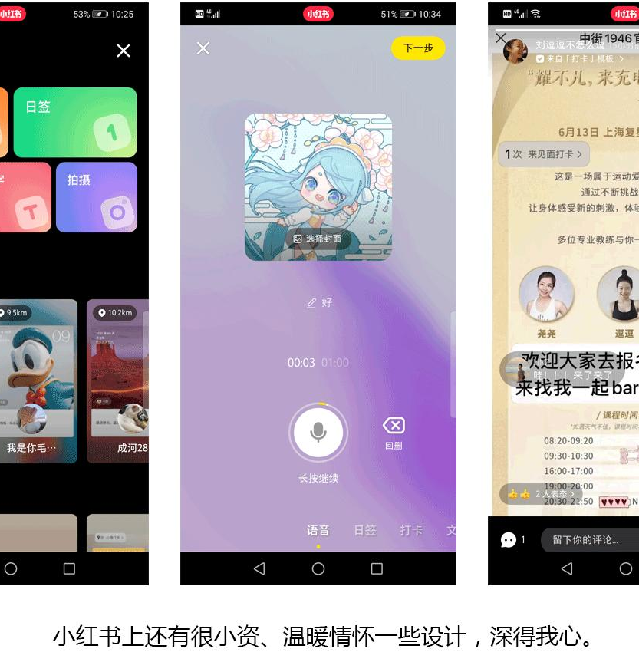
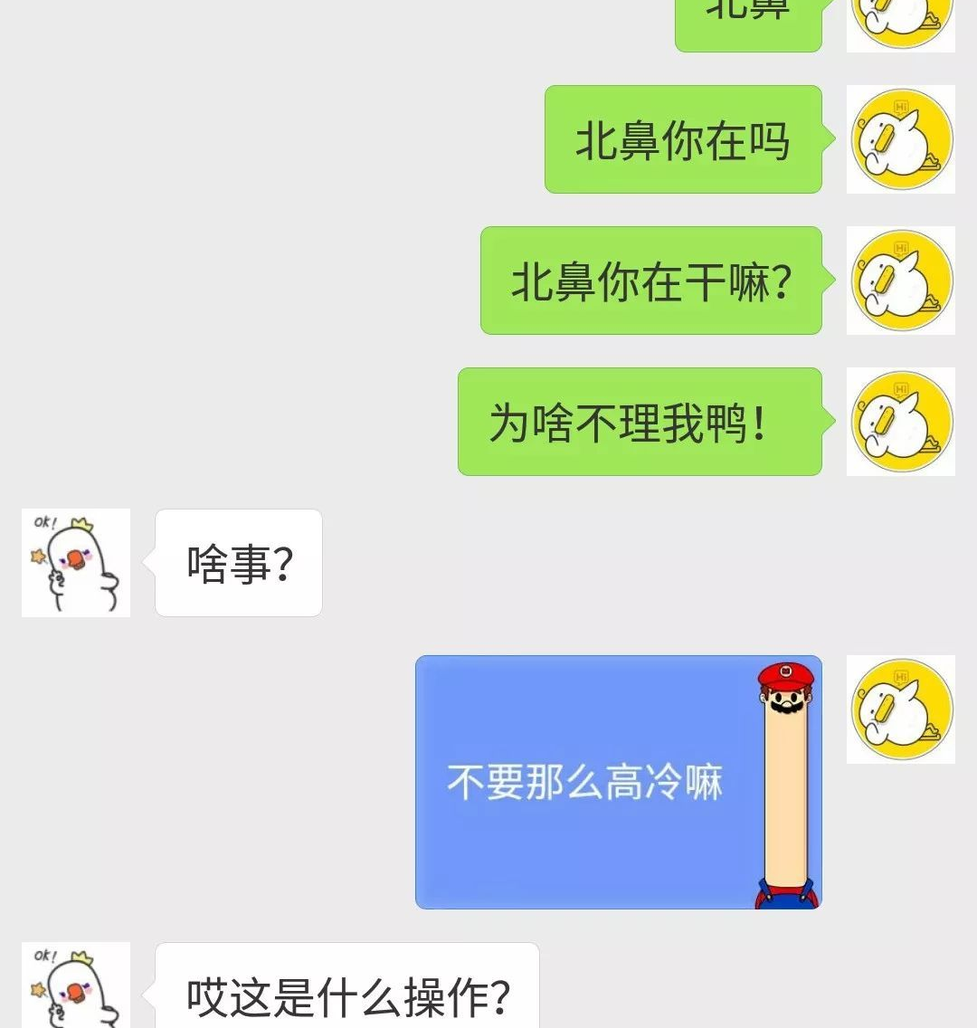


市场与增长策略（如何冷启动）
01 / 内容营销精准引流
在小红书、抖音发布#职场吐槽#、#打工人精神状态#等话题内容，吸引目标用户的精准流量关注。
02 / 社群运营建立信任
建立“职场情绪互助小组”社群，通过每日话题讨论、每周干货分享等精细化运营，持续提升用户粘性。
03 / 产品驱动与活动裂变
✨ 今日推进里程碑
上线“情绪日记”分享、好友互助打卡等社交裂变功能，利用用户关系链实现产品的低成本自然增长。
已成功创建初始种子用户微信群，并发布首篇小红书内容草稿，当天吸引了15+名目标用户加入社群。
Notes:
对于冷启动，我们计划分三步走。首先通过小红书、抖音的内容营销精准引流。然后将用户导入我们的社群，通过精细化运营建立信任。最后通过产品本身的社交裂变功能实现增长。值得一提的是，我们今天已经行动起来，创建了初始的种子用户微信群，并成功吸引了第一批成员，这证明了我们策略的有效性和团队的执行力。

Slide 11





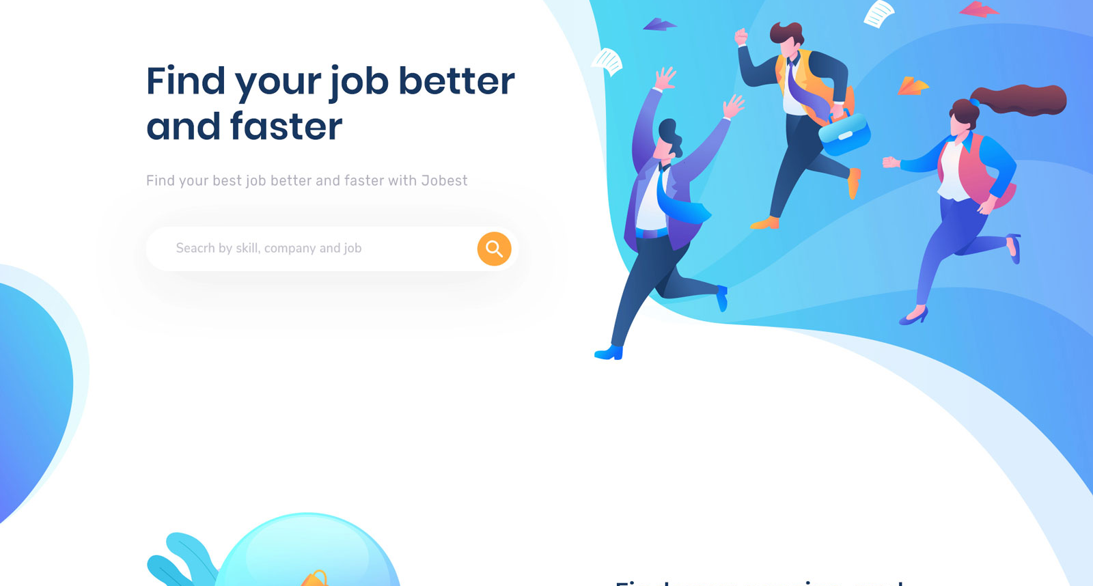

商业模式与商业潜力
B端企业合作
C端增值服务
作为“员工情绪健康福利包”向企业售卖(EAP补充)，切入百亿级EAP市场。
提供高级职业规划报告、简历优化、心理咨询师转介等高价值服务。
生态合作收入
数据洞察服务
与线下体验场馆、招聘平台、职业教育机构进行流量与收益分成。
输出匿名化的行业情绪报告，具备极强的话题性与商业变现价值。
商业潜力：切入千亿级企业服务与心理健康市场，模式轻资产运营，具备极强的横向与纵向可扩展性。
Notes:
我们的商业模式是多元化的。首先，我们可以作为企业的EAP福利包，切入百亿级的企业服务市场。其次，我们可以为C端用户提供高级职业规划等增值服务。此外，我们还可以通过与线下场馆、招聘平台合作获得分成。最后，我们积累的匿名数据本身就是极具价值的资产。我们相信，这个项目不仅能解决用户的痛点，更具备巨大的商业潜力。

Slide 12




团队介绍与分工
我们是一支具备产品、心理、运营、开发复合能力的团队，致力于将疗愈方案落地。
产品负责人 [姓名]
心理学顾问 [姓名]
负责整体产品规划与设计。今日核心产出：完成了四步疗愈法的逻辑梳理与高保真原型设计。
提供专业理论支持。今日核心产出：完成AI对话脚本编写及理性决策工具箱的心理学框架搭建。
运营负责人 [姓名]
技术负责人 [姓名]
负责市场与增长策略。今日核心产出：完成首批种子用户深度访谈，并搭建完成初始社群框架。
负责核心技术实现。今日核心产出：完成AI对话逻辑Demo的初步开发与功能验证。
✨ 我们是一个行动导向的团队，今日的阶段性成果是我们高效协作的最佳证明。
Notes:
我们的团队优势在于能力的复合性，涵盖了产品、心理、运营和开发。更重要的是，我们是一个行动导向的团队。
今天，我们每个人都完成了分配的任务，从产品设计到用户访谈，再到技术验证，这充分证明了我们的执行力和协作能力。
我们不是只停留在想法，我们正在将想法变为现实。

Slide 13





下一步规划与7天共创实验展望
比赛后一周 · 关键行动计划
7天共创实验 · 我们已蓄势待发
Day 1-2 · MVP 深度打磨
完成MVP原型迭代，定向邀请50名种子用户进行封闭测试，收集第一手反馈。
“ 极其渴望参与，已做好万全准备 ”
Day 3-5 · 打卡挑战启动
发起“30天辞职冷静期”打卡活动，建立用户社群，深度洞察用户心路历程。
目标明确，路径清晰
制定了详细的实验目标拆解表与每日执行SOP，确保每一步都扎实有效。
Day 6-7 · 线下资源链接
与1-2家线下活动场地或心理咨询机构洽谈，签署初步合作意向书，拓展场景。
全力投入，快速迭代
以验证核心价值为导向，在实验中快速收集数据，即时优化产品体验。
Notes:
对于下一步，我们有非常清晰的规划。比赛结束后，我们将立即打磨MVP并邀请种子用户测试，同时启动打卡挑战收集反馈，并着手推进线下合作。我们深知比赛提供的“7天共创实验”是一个宝贵的机会，我们已经为此做好了充分准备，并制定了详细的计划。我们渴望获得这个机会，全力以赴地将“辞了么”推向市场。

Slide 14


今日核心成果总结
这是我们今天集中推进的实质性成果，也是团队执行力的最好证明。
01 / 产品定义
02 / 需求验证
03 / 原型构建
完成了“四步疗愈法”的完整产品逻辑梳理，并输出了全链路交互流程图。
深度完成3份用户访谈摘要，并成功组建15人种子用户核心社群，验证了需求真实性。
产出AI对话脚本框架V1.0，并完成“30天冷静期清单”V1.0，实现核心功能可视化。
Notes:
最后，我想总结一下我们今天的核心成果。我们不仅完成了产品的完整逻辑定义，还通过用户访谈和社群搭建验证了需求的真实性。更重要的是，我们已经构建了核心功能的原型。这些实质性的进展，证明了我们团队的执行力和将想法变为现实的能力。我们不是空谈者，我们是行动者。

Slide 15


让负面更负面，负负得正。
我们已起步，期待与您共创，真正疗愈这一代职场人。
SCAN FOR MORE / 扫码关注
THANKS FOR WATCHING
Notes:
再次回到我们的理念：让负面更负面，负负得正。我们相信，只有直面情绪，才能真正超越情绪。
我们已经迈出了第一步，现在，我们诚挚地邀请各位评委和合作伙伴，与我们一起，共同创造一个能真正疗愈这一代职场人的产品。
谢谢大家。

